Slide 1
第四节 换元积分法
一、第一类换元法
二、第二类换元法
（复合函数链导法的逆运算）

Slide 2

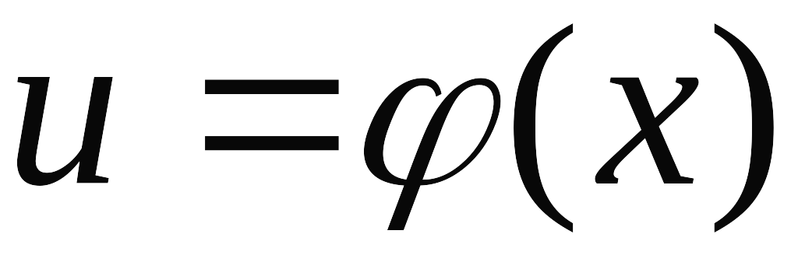


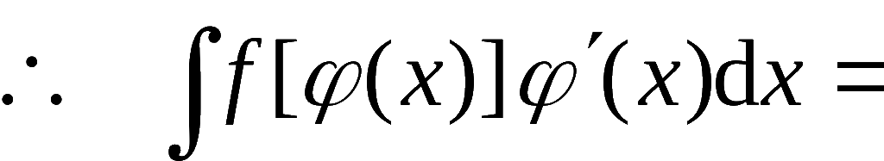

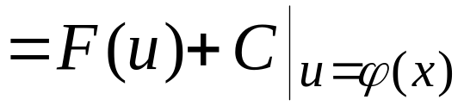
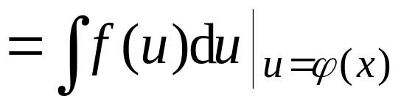
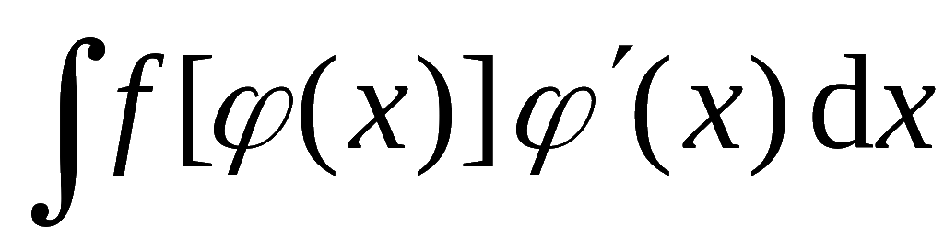
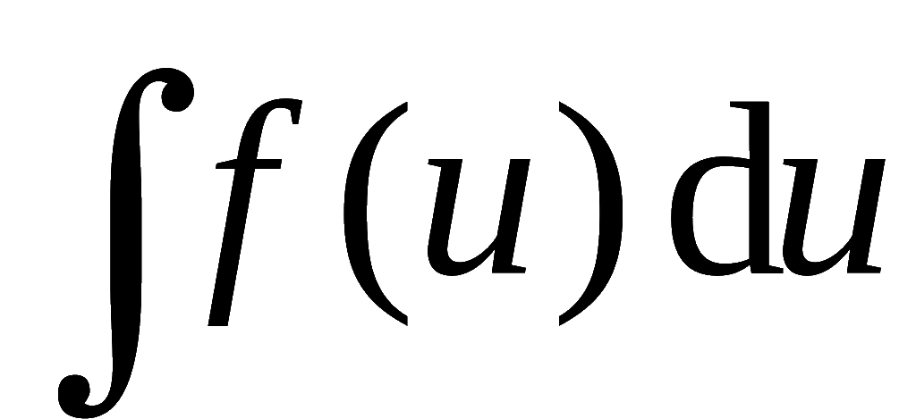
设
可导,
则有
第一类换元法
第二类换元法

Slide 3
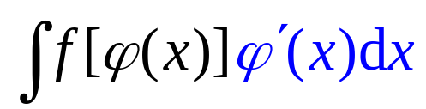
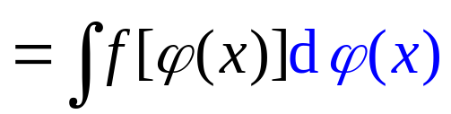
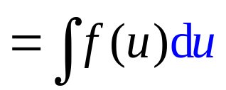
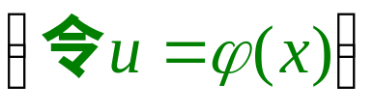
一、第一类换元法
定理1.
（凑微分法）
注：
凑出中间变量！
易求

Slide 4
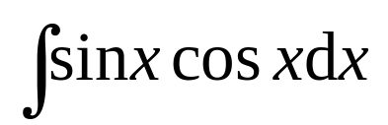
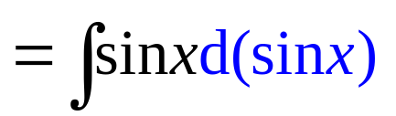
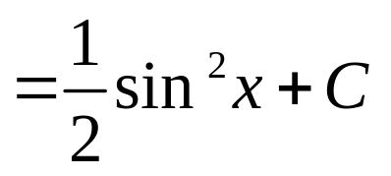
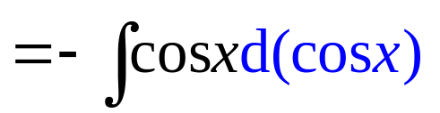
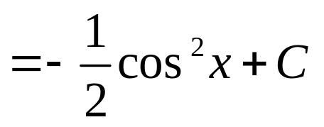
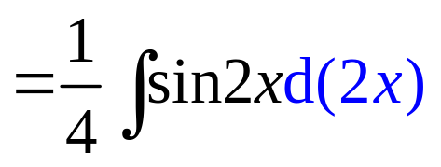
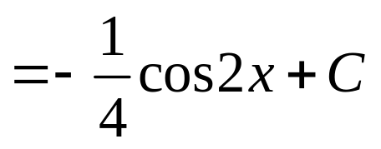
例1.
求下列不定积分：
(1)
法一：
原式
法二：
原式
法三：
原式
注：
原函数间仅相差常数！

Slide 5
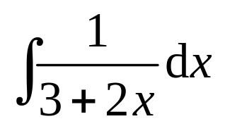
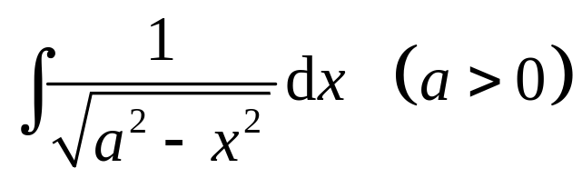
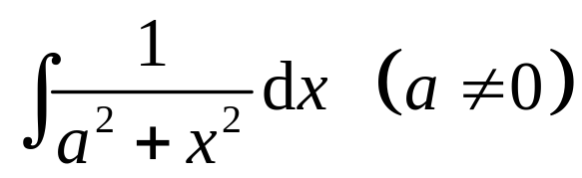
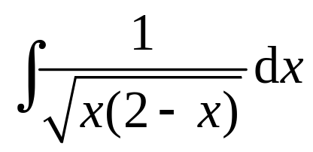
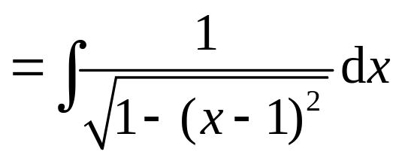
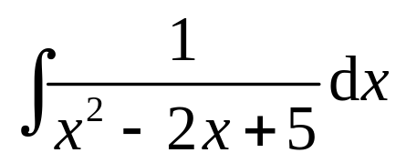
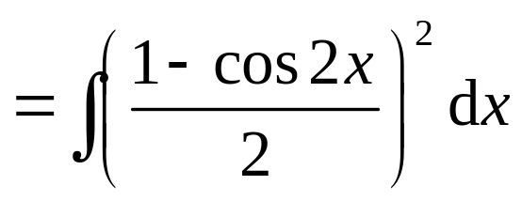
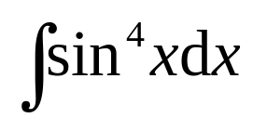

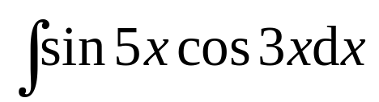
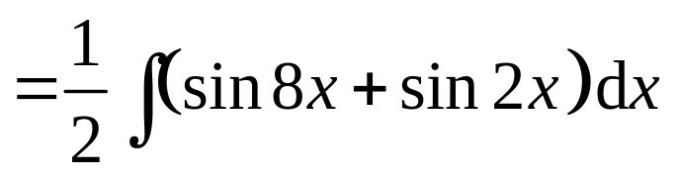
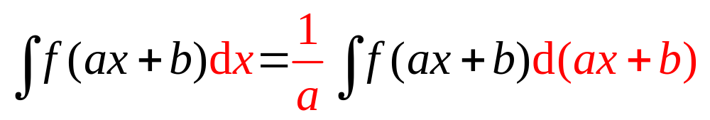
(2)
注：

Slide 6
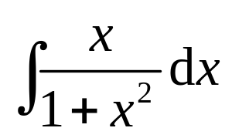
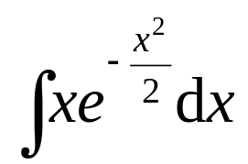

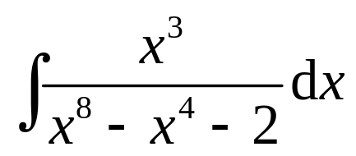
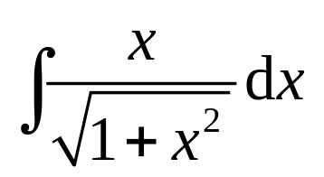
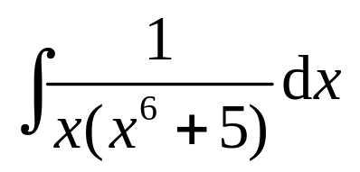
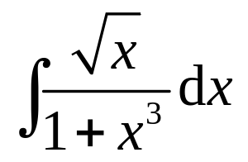
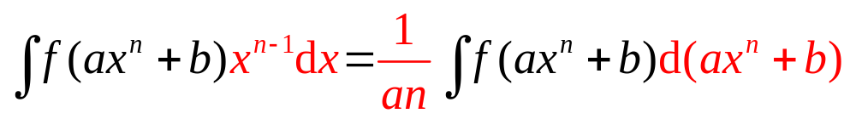
(3)
注：

Slide 7
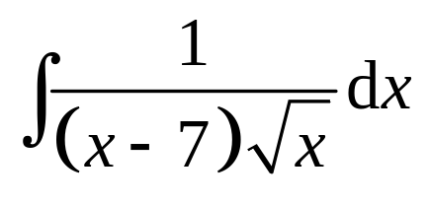
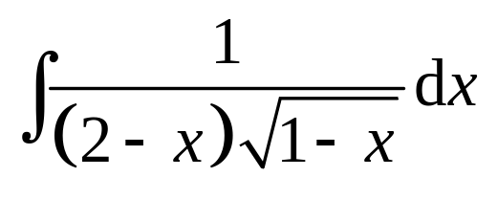
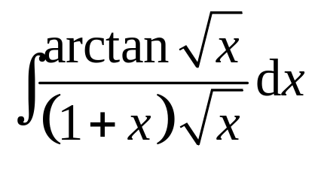
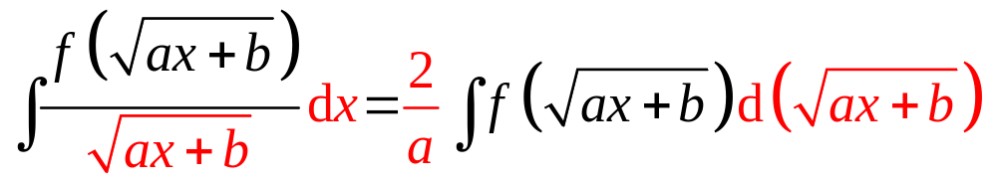
(4)
注：

Slide 8
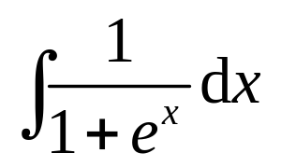
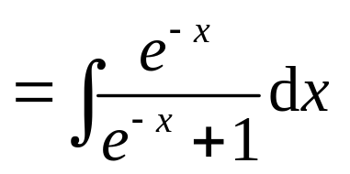
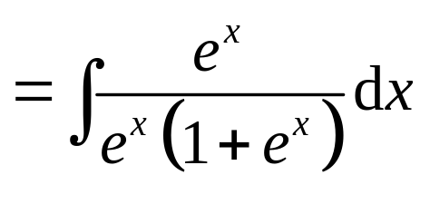
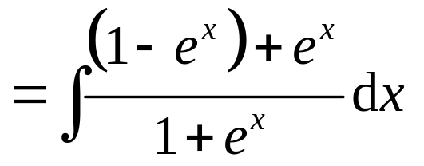
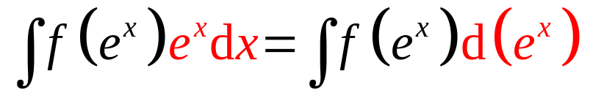
(5)
法一：
原式
法二：
原式
法三：
原式
注：

Slide 9
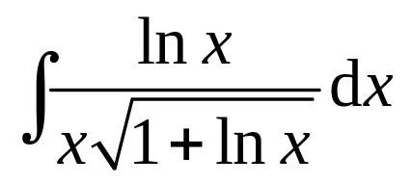
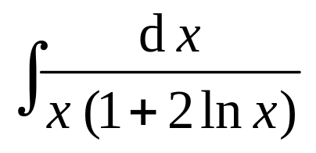
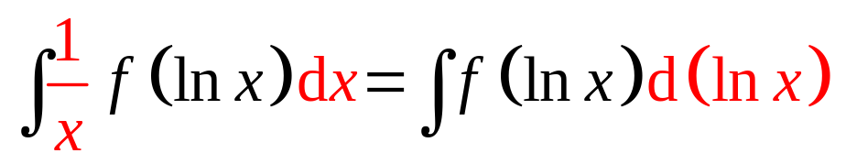
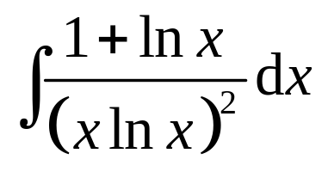
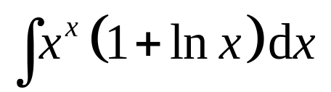
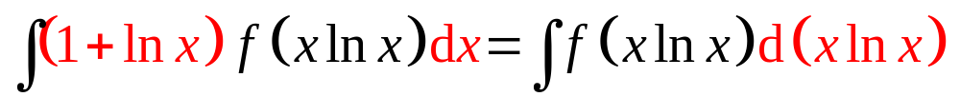
(6)
注：
(7)*
注：

Slide 10








(8)
注：

Slide 11









(9)
注：

Slide 12







(10)
解: 原式

Slide 13






例2.
求下列定积分：
(1)
(2)
(3)
(4)

Slide 14






二、第二类换元法
定理2.
设
单调且有连续导数，
则
易求
注：

Slide 15









例3.
求下列不定积分：
(1)
令
令
令
令
注：
三角代换！

Slide 16





(2)
注：
无理代换！
令

Slide 17








小结：
令
令
令
令

Slide 18






(3)
法二：
令
法二：
令
法二：
令
注：
倒代换！

Slide 19







(4)
令
(5)
令
(6)
法三：
凑微分
法一：
三角代换
法二：
倒代换
法四：
凑微分

Slide 20











若
(7)
求
解：
两边求导可得
则

Slide 21







定理3.
设
满足
(1)
(2)
(3)
上有连续导数.
则
注:
换元必换限，原函数中的变量不必回代！

Slide 22







例4.
求下列定积分：
(1)
(2)
(3)
(4)
其中

Slide 23
换元积分法习题课

Slide 24




(法一)
例1.
求下列不定积分：
(1)
三角代换……
解：
(法二)
原式

Slide 25






(2)
解：
原式=

Slide 26




(3)
解：
原式

Slide 27










(4)
解：
原式
令

Slide 28









(5)
解:
令
原式

Slide 29















例2.
偶倍奇零
(1) 若
(2) 若
证:

